Slide 1
실전 프로젝트
실전 프로젝트 구성
요구사항 분석 및 설계에서부터 구현까지의 모든 과정
UML을 프로젝트에서 이용하는 방법
프레임워크 기반의 애플리케이션 개발
DAO와DO 패턴의 이용
애플리케이션 국제화
애플리케이션 로깅 및 예외 처리

Slide 2
실전 프로젝트
실전 프로젝트 진행과정
Section | 제목 | 주요내용
01 | 요구사항 분석 | 프로젝트 개요 유스케이스 다이어그램 상세 유스케이스
02 | 설계 | 필요한 기술 조사 및 선택 시스템 아키텍처 설계 애플리케이션 아키텍처 설계 화면 설계 데이터베이스 설계
03 | 구현 Part1 | 개발환경 설정 데이터베이스 설정 프레임워크 및 애플리케이션 설정 엔티티 클래스 구현 DAO 클래스 구현 Controller 클래스 구현
04 | 구현 Part2 | 화면 구현 및 테스트 다국어 처리 로깅

Slide 3
실전 프로젝트
요구사항 분석
구현할 시스템에서 제공할 기능들에 대한 목록을 도출해내기 위해 사용자(프로젝트 의뢰자)가 가지고 있는 생각을 풀어나가는 과정이다
요구사항 분석은 설계의 기본이 되는 업무로, 요구사항 분석이 제대로 이루어지지 않으면 나중에 구현 방향을 통째로 바꿔야 하는 심각한 문제가 발생하기도 한다.
요구사항 분석에 는 다양한 UML 다이어그램이 사용될 수 있다
유스케이스 다이어그램을 작성하는 것으로부터 출발한다

Slide 4
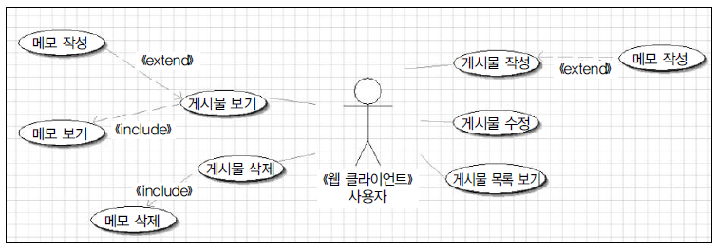
실전 프로젝트
유스케이스 다이어그램
유스케이스 다이어그램은 구현할 시스템의 사용자와, 사용자를 중심으로 한 기능들의 관계를 도식화한 것
예) 방명록 유스케이스 다이어그램
사람 모양은 액터(Actor)라고 하며, 시스템 사용자를 의미함
각각의 타원형은 유스케이스라고 불리는 것
유스케이스는 사용자와 상호작용하는 기능, (시스템에서 제공하는 기능을 구분해둔 것)
<<extend>>는 해당 기능을 이용할 때 일정한 상황(확장점)이 되면 다른 기능을 실행하는 개념 (게시물 작성 유스케이스의 경우 파일첨부 버튼을 눌렀을 때 별도의 프로세스로 파일 업로드를 수행하고, 다시 게시물 작성을 마무리 하게 된다. )
<<include>>는 해당 유스케이스를 구성하는 데 다른 유스케이스가 포함된 것을 의미 (게시물 삭제 유스케이스의 경우 게시물에 포함된 메모도 함께 삭제해야 하므로 메모 삭제 유스케이스를 포함하게 된다.

Slide 5
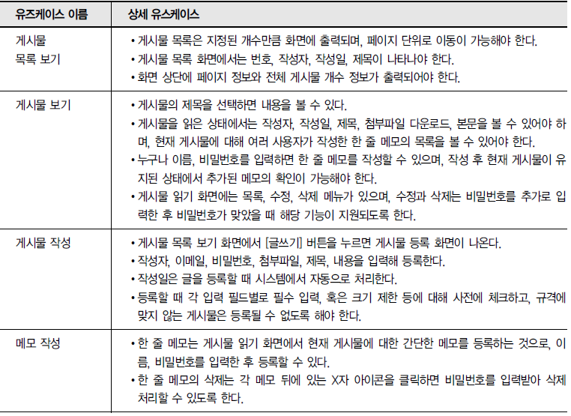
실전 프로젝트
상세 유스케이스

Slide 6
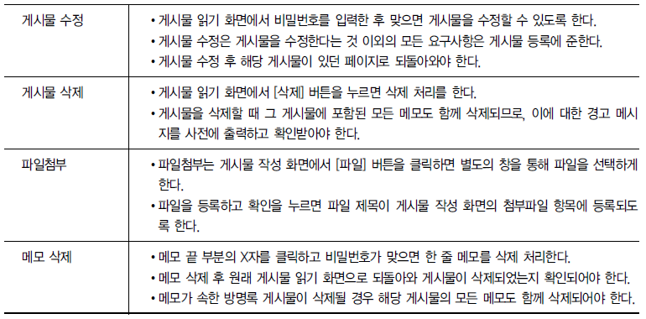
실전 프로젝트
상세 유스케이스(계속)

Slide 7
실전 프로젝트
상세 유스케이스(계속)

Slide 8
실전 프로젝트
설계 단계
설계 단계에서는 요구사항 분석을 바탕으로 하여, 시스템을 어떻게 구체화 해나갈 것인지에 대한 필요기술 및 아키텍처 정의, 화면 설계 및 데이터베이스 관련 설계, 클래스 설계 등으로 구성된다.
설계 단계에서는 시스템 및 애플리케이션 설계도 중요하지만, 구현에 있어 문제가 될 만한 기술 요소들을 미리 도출하고 솔루션을 찾는 것도 중요하다.
필요기술 조사 및 선택
시스템을 개발하는 데 필요한 주요 기술들을 수집하고 선택하는 것
개발 과정에서 발생하는 예기치 못한 중대한 문제들을 미리 방지하고, 보다 안정된 시스템을 만들기 위한 첫걸음이다
문제 해결의 솔루션
표준 기반
성능이 검증된 개발도구
빠른 개발의 지원
확장성
호환성
유지보수 비용의 절감
검증된 애플리케이션 개발 모델

Slide 9
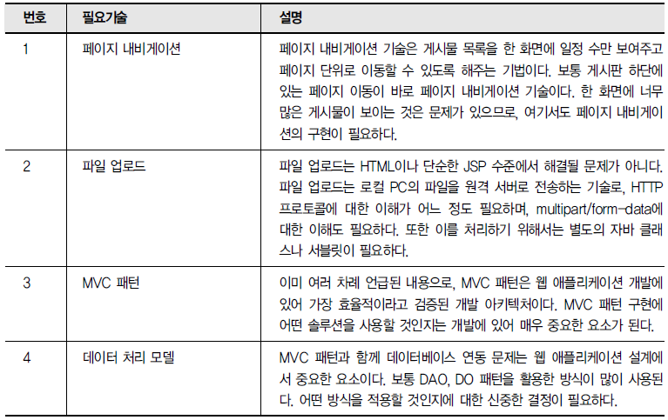
실전 프로젝트
필요기술 목록

Slide 10
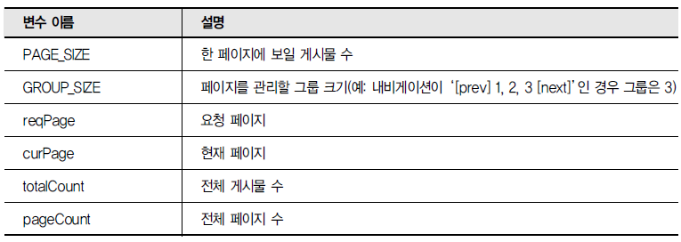
실전 프로젝트
페이지 내비 게이션
페이지 내비게이션은 방명록을 비롯해 게시판 등의 목록을 보여주는 데 있어 필수적이며, 웹 애플리케이션에서는 매우 유용하게 사용할 수 있는 기능이다
페이지 내비게이션 구현에는 여러 방법이 있지만, 데이터베이스가 제공하는 기능이나 별도의 유틸리티 클래스 도움 없이 프로그램만으로 구현하는 경우에는 다음과 같은 변수 항목들을 이용하는 방식이 많이 사용된다.

Slide 11
실전 프로젝트
페이지 내비 게이션
전체 게시물 수와 페이지 크기를 가지고 전체 페이지 수를 계산한다.
현재 요청 페이지에 대한 그룹을 계산하고, 첫 번째 그룹이 아닌 경우 에는‘<<’혹은‘[prev]’등 이전 페이지로의 이동을 위한 링크를 구성한다.
현재 페이지 이후의 링크를 구하기 위해 linkPage를 증가시킨 후, 루프를 돌면서 그룹 크기 지정에 따라 페이지 링크를 만들도록 한다
다음 그룹이 있는 경우, 즉 현재 그룹 이후에 페이지가 더 있다면 ‘>>’,‘ [next]’ 등 다음 그룹 이동을 위한 링크를 만든다.
다음 그룹 링크는 다음 그룹의 시작 페이지가 된다.
// 한 페이지에 보일 게시물의 수
int final PAGE_SIZE = 10;
// 그룹의 크기
int GROUP_SIZE =10;
// 요청 페이지: linkPage 값이다.
String reqPage;
// 현재 페이지
int curPage;
// 전체 게시물의 수
int totalCount;
// 전체 페이지의 수
int pageCount;
int curPage = 1;
//curPage 파라미터값이 없으면 현재페이지를 1로 설정
if(request.getParameter("curPage")!=null ){
curPage = request.getParameter("curPage");
}

Slide 12
실전 프로젝트
페이지 내비 게이션
if(curPage > 1){
rs.absolute((curPage-1)*PAGE_SIZE);
// 전체 게시물 기준으로 현재 페이지의 게시물 번호를 표시하기 위한 변수
i = i-((curPage-1)*PAGE_SIZE);
}
// 전체 게시물 수와 페이지 크기를 가지고 전체 페이지 개수를 계산한다.
// 소수점에 따라 계산 상의 오류가 없도록 두 가지 중 한 가지를 이용한다.
방법 1 : pageCount = totalCount / PAGE_SIZE;
if((totalCount % PAGE_SIZE) !=0)
pageCount++;
방법 2 : pageCount = (int)Math.ceil(totalCount / (PAGE_SIZE+0.0));
// 현재 페이지 그룹 설정
int curGroup = (curPage-1) / GROUP_SIZE;
linkPage = curGroup * GROUP_SIZE;
// 첫 번째 그룹이 아닌 경우
if(curGroup > 0) {
out.println("<a href=list-page.jsp?page="+linkPage+"><<이전</a>");
}
// 다음 링크를 위해 증가시킨다.
linkPage++;

Slide 13
실전 프로젝트
페이지 내비 게이션
int loopCount = GROUP_SIZE;
// 그룹 범위 내에서 페이지 링크를 만든다.
while((loopCount > 0) && (linkPage <= pageCount)) {
out.println("[<a href=list-page.jsp?page="+linkPage+">"+linkPage+"</a>] &nbsp;");
linkPage++;
loopCount--;
}
// 다음 그룹이 있는 경우
if(linkPage <= pageCount) {
out.println("<a href=list-page.jsp?page="+linkPage+">다음 >></a>");
}

Slide 14
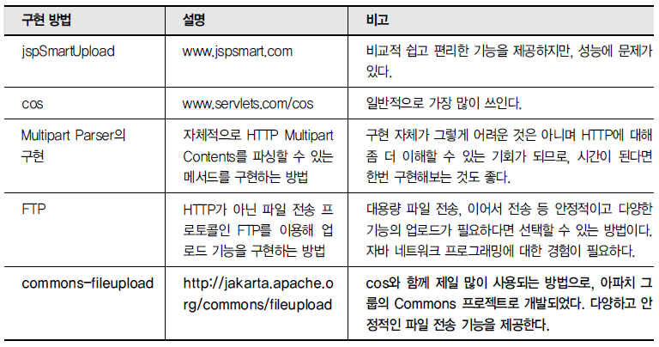
실전 프로젝트
파일 업로드 솔루션
commonsfileupload
패키지에는 전송할 파일의 크기에 따라 작은 파일을 메모리에 보관했다가 디스크에 저장하는 방법, 임시 파일을 만들어 저장하는 방법, 스트리밍 방식으로 전송받아 처리하는 방법 등을 제공하고 있기 때문에, 용도에 따라 적절한 구현을 통해 사용할 수 있다.

Slide 15
게시판 구현
글쓰기 , 목록 요청 / 응답
① /board/write.do(GET)
필터
②
Client
BbsWriteAction
doGet()
③ /board/bbs_write.jsp
필터
④ /board/write.do(POST)
BbsWriteAction
doPost()
⑩/board/bbs_list.jsp
⑤
⑦ /board/list.do(GET)
파라미터를 BbsVO에 저장
⑥
필터
BbsDAO
insertBbs()
doGet()
BbsListAction
⑧
⑨
ArrayList<BbsVO>
BbsDAO
getList()

